Slide 1
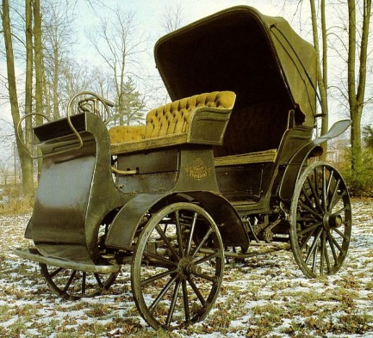
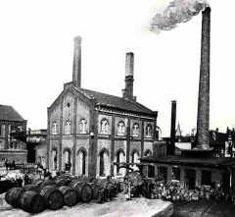
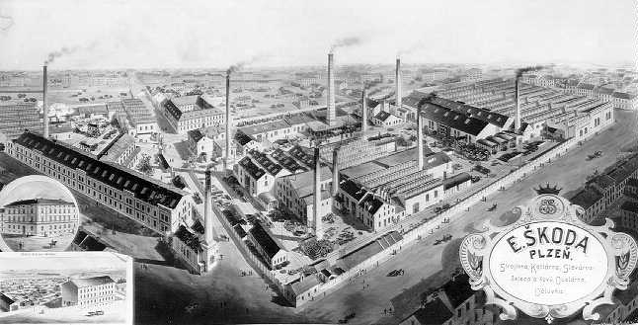
82.1 Průmyslová revoluce
Elektronická učebnice - I. stupeň Základní škola Děčín VI, Na Stráni 879/2 – příspěvková organizace Svět kolem nás
budova pivovaru v Plzni
Präsident – originál (1897)
první sériově vyrobený automobil
Rakousko-Uhersko - Kopřivnice
plzeňský závod Emila Škody
Autor: Mgr. Alena Horová
Notes:
Víte, kdo způsobuje angínu, chřipku, nebo neštovice?

Slide 2
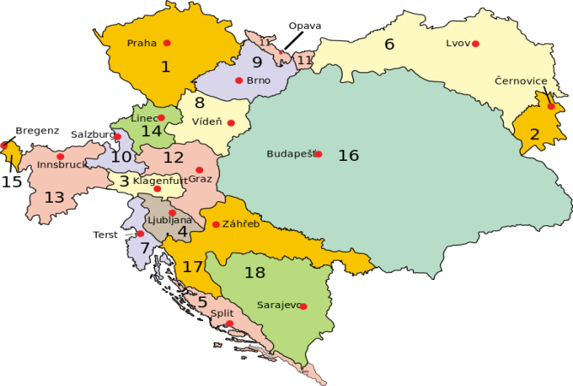
82.2 Co už víš?
Elektronická učebnice - I. stupeň Základní škola Děčín VI, Na Stráni 879/2 – příspěvková organizace Svět kolem nás
NÁRODNÍ DIVADLO
postaveno z dobrovolných sbírek českých vlastenců 1868 – 1881
architekt Josef Zítek
poč. 80. let divadlo dostavěno → nedlouho po otevření divadlo vyhořelo (r. 1881)
vznikla další lidová sbírka pod názvem „Národ sobě“
r.1883 bylo znovu otevřeno → představení opery Libuše
ZMĚNY PO ROCE 1848
po krátkém období absolutistické vlády – Bachův Absolutismus - dochází k uvolnění poměrů v Rakousku
→ lidé vydávají české noviny a knihy
→ zakládají pěvecké a divadelní spolky
→ vzniká tělovýchovný spolek Sokol
Češi nepřetržitě usilují o samosprávu českých zemí.
→ to vyvolává odpor Němců žijících na českém území
VZNIK RAKOUSKO-UHERSKA
(RAKOUSKO-UHERSKÉ VYROVNÁNÍ)
r.1867 → Maďarsko (Uhry) dojednávají s Rakouskem tzv. „vyrovnání“ → země je rozdělena na dvě části
→ Rakousko (včetně českých zemi) a Uhersko (Maďarsko)
oficiální název monarchie: Rakousko-Uhersko
pokrok českého obyvatelstva byl zřetelný v oblasti vzdělání
→ povinná školní docházka trvala 8 let (dříve 6)
vznikaly další měšťanské, odborné školy a gymnázia
koncem 19. století téměř všichni obyvatelé českých zemí byli gramotní (uměli číst, psát, počítat)
od r. 1882 v Praze i česká univerzita
(dosavadní rozdělena na českou a německou část)
působil zde český vědec T.G. Masaryk
Rakousko – Uhersko r. 1914

Slide 3
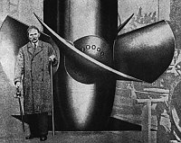
82.3 Jaké si řekneme nové termíny a názvy?
Elektronická učebnice - I. stupeň Základní škola Děčín VI, Na Stráni 879/2 – příspěvková organizace Svět kolem nás
CECH
= středověké sdružení řemeslníků
má hájit zájmy svých členů
dohlížet na kvalitu a cenu zboží
provozovat své řemeslo mohli jen členové cechu
řemeslníci byli podřízeni svému cechu
→ nemohli zcela svobodně pracovat
ve 2. polovině 19. stol. byly zrušeny cechy
→ lidé mohou svobodně podnikat
zrušeny manufaktury (ruční výroba)
→ vzniká efektivnější strojová výroba ve velkých továrnách
České země se stávají střediskem průmyslové výroby.
vodní turbína
vpředu vynálezce
Viktor Kaplan
TOVÁRNÍ VÝROBA
textilní průmysl: Liberec, Brno
strojírenský průmysl: Škodovy závody v Plzni → vyráběly motory, důlní zařízení, turbíny, později Zbrojovka
hutní průmysl: Vítkovické železárny v Ostravě, Poldi Kladno
→ na tomto odvětví je závislá strojírenská výroba
→ hutní podniky vznikají blízko dolů na černé uhlí
potravinářský průmysl: pivovar v Plzni - Prazdroj Plzeň,
cukrovary – Dačice – Dačická rafinerie – vyrobena první kostka cukru
TURBÍNA
= stroj sloužící pro výrobu elektřiny
(často poháněna vodou)
ZBROJOVKA
= továrna na výrobu zbraní
ELEKTRICKÁ ENERGIE
energii z parních strojů nahrazuje elektřina → její výroba je efektivnější
je zaváděna do továren, úřadů, domácností

Slide 4
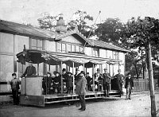
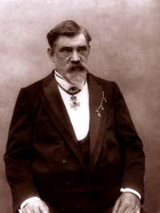
82.4 Co si řekneme nového?
Elektronická učebnice - I. stupeň Základní škola Děčín VI, Na Stráni 879/2 – příspěvková organizace Svět kolem nás
DOPRAVA
elektrická energie využívána i v dopravě
→ František Křižík – uvedl do provozu 1. elektrickou dráhu v Praze
zpočátku tramvaje tažené koňmi
rozvoj průmyslu vedl k intenzivní výstavbě železnic
lidé začali ve velkém množství využívat vlaky
vlaková doprava urychlila přepravu zboží
AUTOMOBIL PRÄSIDENT
první vůz bez koní s benzínovým motorem
první vyrobený továrním způsobem ve střední Evropě
vyráběn v Kopřivnici (později vozy TATRA)
vůz reprezentoval náš průmysl na výstavě ve Vídni r. 1898
první elektrická tramvaj v Praze a František Křižík
ŽIVOT LIDÍ
do měst z venkova se stěhovali dělníci
v továrnách mnohdy pracovaly i ženy a děti (levná pracovní síla)
stavěly se pavlačové a činžovní domy
podstatně lépe se dařilo rodinám řemeslníků, úředníků a jiných měšťanů
ve městech se zavádělo plynové osvětlení, vodovody a kanalizace
lidé se scházeli na společenských akcích
chodilo se do divadel, restaurací, kaváren
mladí lidé se věnovali sportu
Präsident – originál (1897)
první sériově vyrobený automobil
Rakousko-Uhersko - Kopřivnice

Slide 5
82.5 Co si pamatujete?
Elektronická učebnice - I. stupeň Základní škola Děčín VI, Na Stráni 879/2 – příspěvková organizace Svět kolem nás
Popiš, co vidíš na obrázcích.
Vytvoř správné dvojice.
Plzeňský Prazdroj
cukrovarnictví – výroba cukru
Škodovy závody
pivovarnictví - pivo
automobilka v Kopřivnici
automobil Präsident
Vítkovické železárny
výroba motorů, důlních strojů, turbín
Dačická rafinerie
zpracování železné rudy - železo
Co všechno se vám vybaví pod pojmem „ŠKODA“?
Která průmyslová odvětví se nejvíce rozvíjela v českých zemích?
Jak žili lidé ve městech?

Slide 6
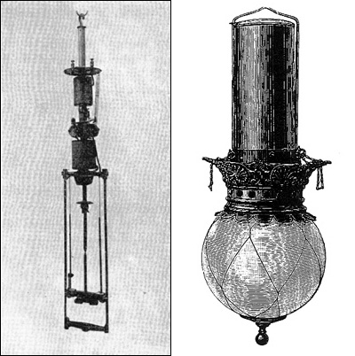
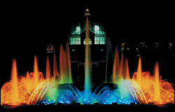
82.6 Něco navíc pro šikovné
Elektronická učebnice - I. stupeň Základní škola Děčín VI, Na Stráni 879/2 – příspěvková organizace Svět kolem nás
FRANTIŠEK KŘIŽÍK
žil v letech 1847 až 1941
pracoval jako opravář na železničních tratích, později jako vynálezce
r. 1878 navštívil výstavu v Paříži
→ inspirován k vynálezu obloukové lampy
r. 1891 postavil elektrickou tramvajovou linku v Praze
zelektrifikoval trať mezi Táborem a Bechyní
oblouková lampa
pouliční lampa
vynálezce F. Křižík
OBLOUKOVÁ LAMPA
inspirován na pařížské výstavě r. 1878 – zde spatřil Jabločkovovu svíčku
tu vylepšil → vznikla oblouková lampa
r. 1879 si dal svoje vylepšení v Rakousku–Uhersku patentovat.
V Čechách poprvé zazářila v Praze v Hybernské ulici roku 1881.
JUBILEJNÍ VÝSTAVA V PRAZE
r.1891 začala v Praze jezdit první elektrická tramvaj – u příležitosti konání výstavy
na úspěchu výstavy se podílel instalací osvětlení a dalších zařízení
obdiv sklidila především Křižíkova světelná fontána
→ osvětlená a nazvučená fontána na pražském výstavišti v Holešovicích
Křižíkova světelná fontána

Slide 7
82.7 CLIL
Elektronická učebnice - I. stupeň Základní škola Děčín VI, Na Stráni 879/2 – příspěvková organizace Svět kolem nás
THE FIRST ELECTRIC TRAM AND KŘIŽÍK‘S FOUNTAIN
In 1891, the citizens of Prague were able to use their first electric tram track going from Letná to Stromovka. The World Exhibition took place here. The best at the Exposition was then an electrically lit fountain, constructed by the "Czech Edison" František Křižík.
1. The first electric tram was going:
a) from Letná to Stromovka
b) from Prague to Brno
c) from Děčín to Prague
a
b
a
2. The electrically lit fountain was constructed by:
a) Thomas Alva Edison
b) František Křižík
c) Franz Joseph I
When did the World Exhibition
take place in Prague?
a) in 1897.
b) in 1987.
c) in 1797.

Slide 8
82.8 Test znalostí
Elektronická učebnice - I. stupeň Základní škola Děčín VI, Na Stráni 879/2 – příspěvková organizace Svět kolem nás
Kdy probíhala průmyslová revoluce v českých zemích? 2. pol. 19. století 1. pol. 19. století 1. pol. 20. století 2. pol. 18. století | 3. Do značné míry byl rozvinutý i textilní průmysl. Zejména ve městech? Liberec a Kutná Hora Liberec a Brno Plzeň a Brno Praha a Brno
2. V potravinářském průmyslu byla rozvinutá produkce zejména v oblasti? cukrovarnictví a pivovarnictví masného průmyslu (produkce masa) mlékárenského průmyslu cukrárenství (produkce cukrovinek) | 4. První elektrickou tramvaj v Praze sestrojil? Thomas Alva Edison František Křižík Emil Škoda Tomáš Baťa
Správné odpovědi:
a
a
b
b
Test na známku

Slide 9
Elektronická učebnice - I. stupeň Základní škola Děčín VI, Na Stráni 879/2 – příspěvková organizace Svět kolem nás
82.9 Použité zdroje, citace
http://lide.uhk.cz/fim/student/machali1/Project_soubory/zavod_skoda.jpg (slide 1,3)
http://www.neaktuality.cz/wp-content/uploads/pivovar19stoleti-240x221.jpg (slide 1,5)
http://upload.wikimedia.org/wikipedia/commons/thumb/b/bf/Prasident1.jpg/662px-Prasident1.jpg (slide 1,4)
http://img.radio.cz/pictures/historie/krizik_tramvajx.jpg (slide 4,5,7)
http://www.techmania.cz/edutorium/data/fil_4020.jpg (slide 6)
http://img.radio.cz/pictures/historie/kaplanova_turbinax.jpg (slide 3,5)
http://cr.ic.cz/clanky/para/1023a.jpg (slide 4,5,6)
http://www.odbornecasopisy.cz/imagesold/s0302033.gif (slide 6,7)

Slide 10
Elektronická učebnice - I. stupeň Základní škola Děčín VI, Na Stráni 879/2 – příspěvková organizace Svět kolem nás
82.10 Anotace
Autor | Mgr. Alena Horová
Období | 01– 06/2013
Ročník | 5. ročník
Klíčová slova | Průmyslová revoluce, továrny, průmysl, obchod
Anotace | Prezentace popisující poměry v českých zemích za průmyslové revoluce.

